Slide 1
Проект «Профессии собак»
Среднесрочный проект
старшей группы «Пчелки»
ДО №5 ГБОУ школы №1467
Руководители проекта:
Зинова Ирина Владимировна

Slide 2
Цели проекта:
1. Исследовать:
- Какие профессии бывают у собак;
- какие породы собак берут на службу.
2. Дополнить и обогатить знания по формированию целостной картины мира.
3. Увеличить познания в художественной литературе и изобразительном искусстве о собаках.
4. расширить игровую среду подвижными, дидактическими и сюжетно-ролевыми играми.
5. Развивать интерес к исследовательской деятельности.

Slide 5
Пограничник

Slide 8
Таможенник

Slide 9
Собака полицейский

Slide 11
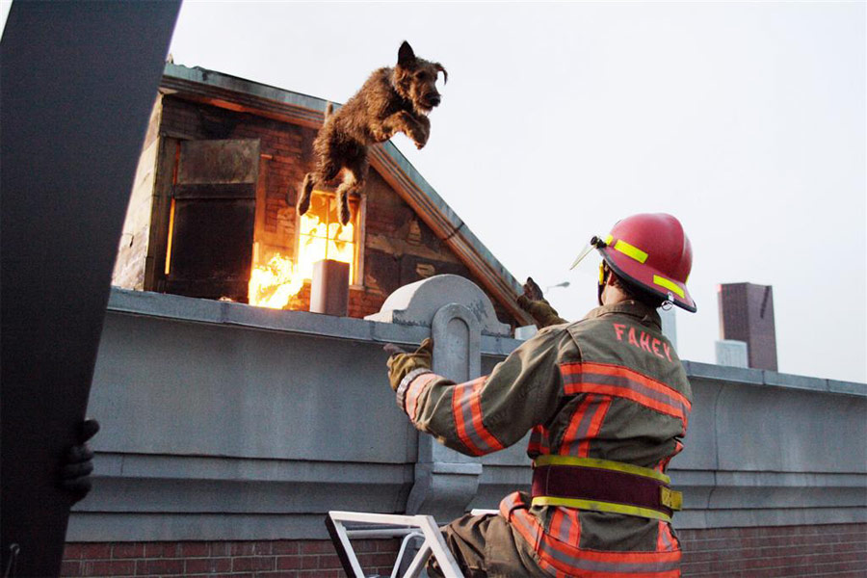
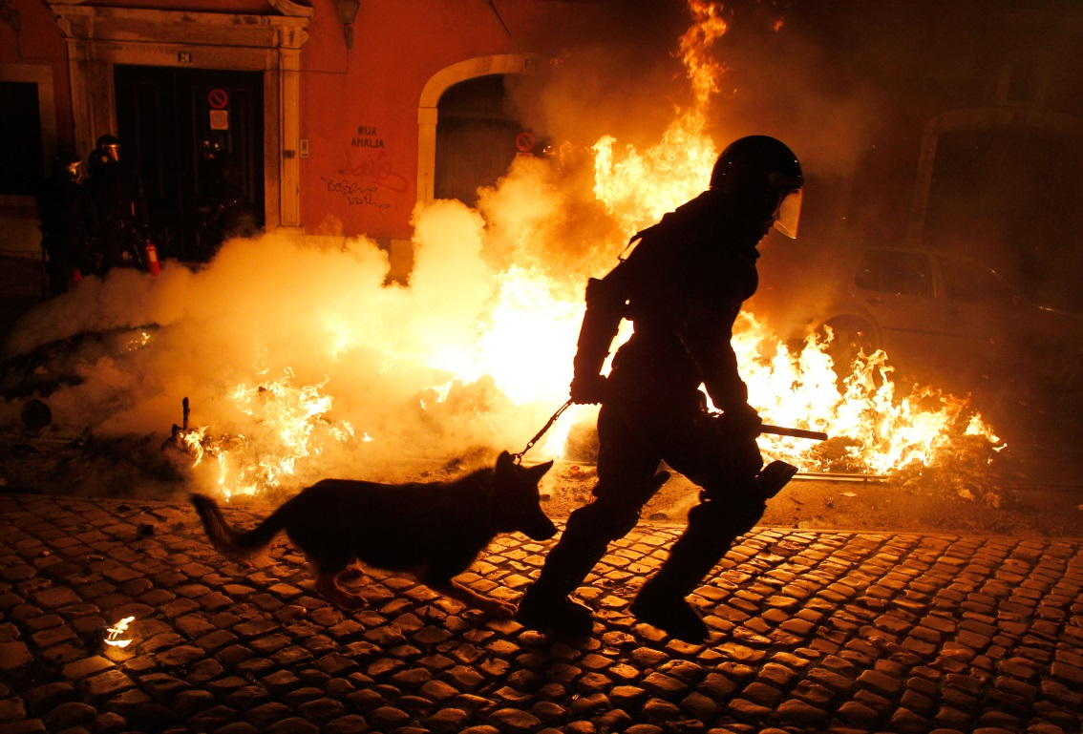

Slide 12
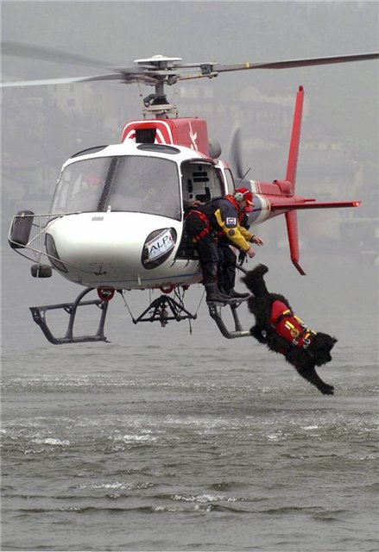

Slide 13
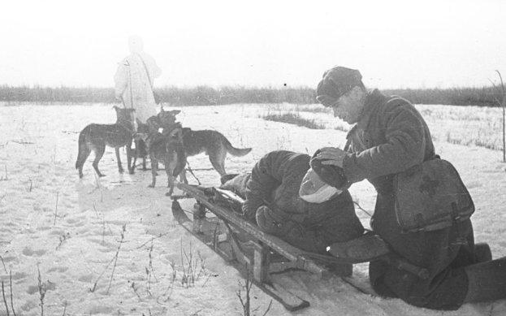
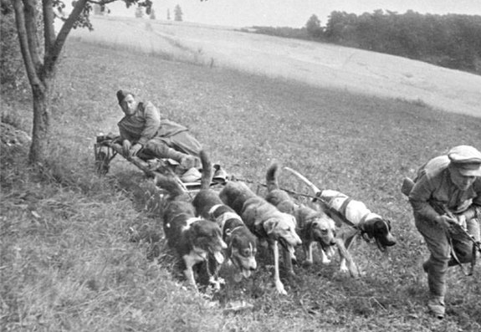
.

Slide 15
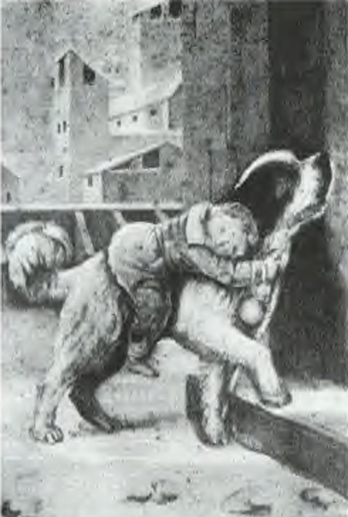
,

Slide 16
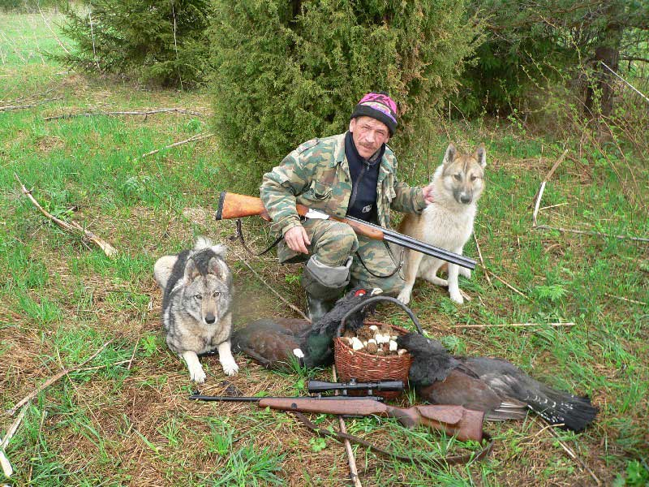
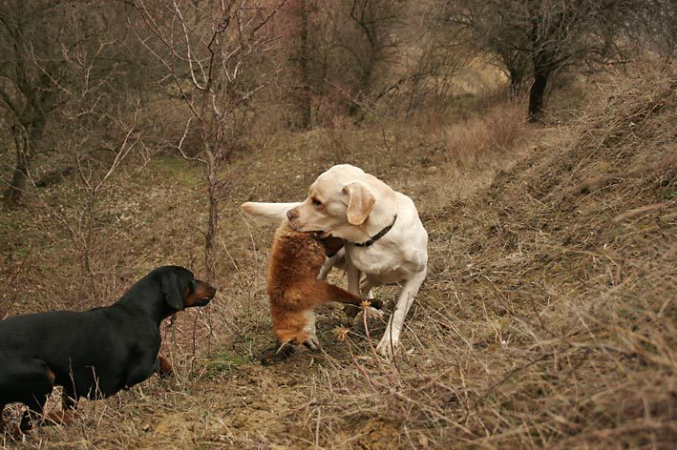

Slide 19
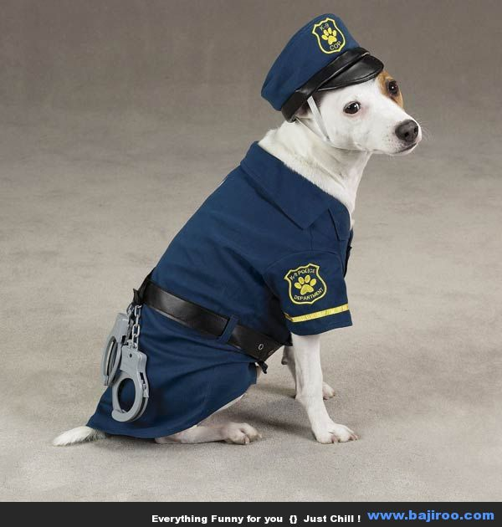
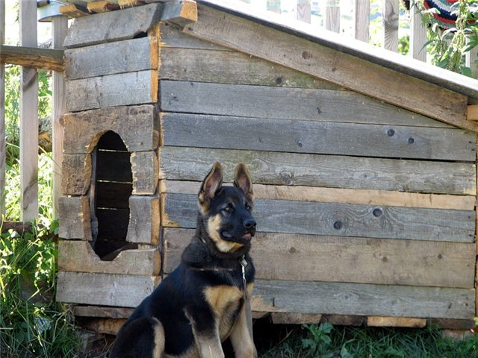
Собака охранник

Slide 20
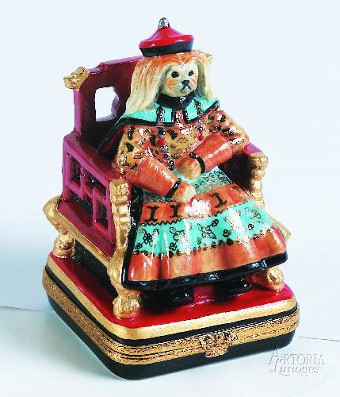
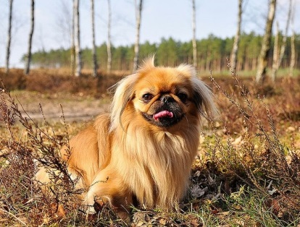
Домашние собаки - компаньоны

Slide 21
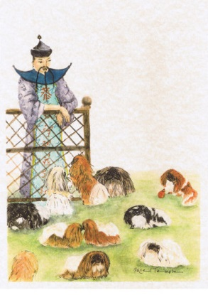

Slide 22
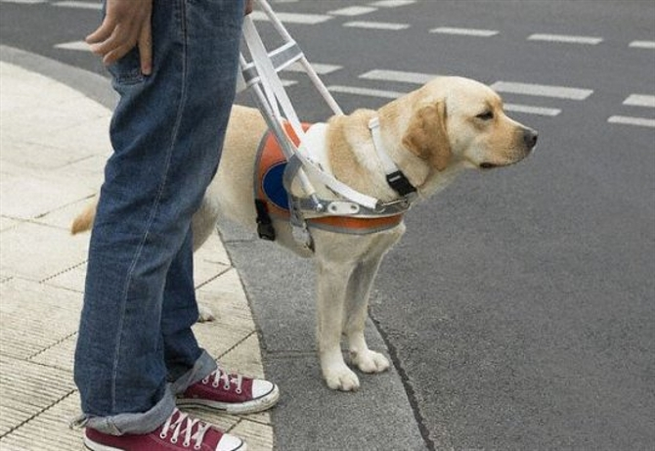
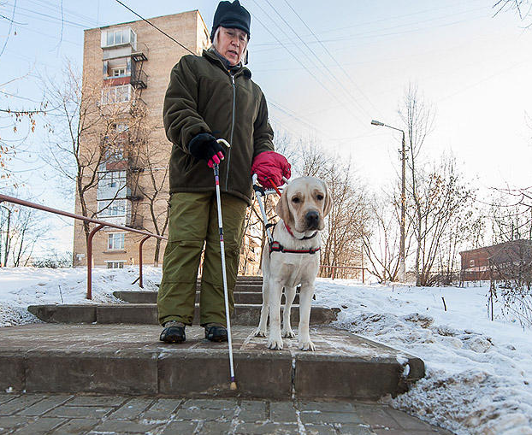

Slide 23
Собаки полярники

Slide 25
Балто

Slide 26
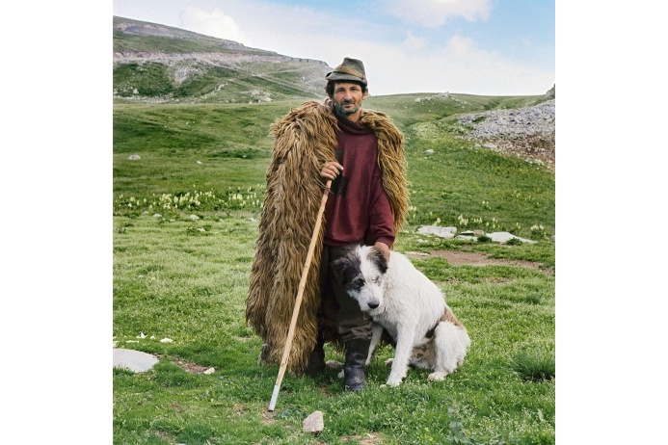
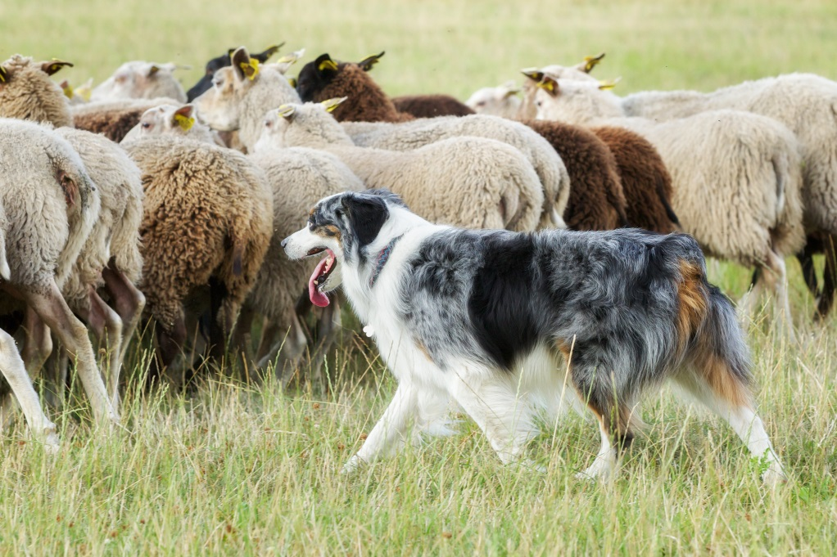
Собака пастух

Slide 27
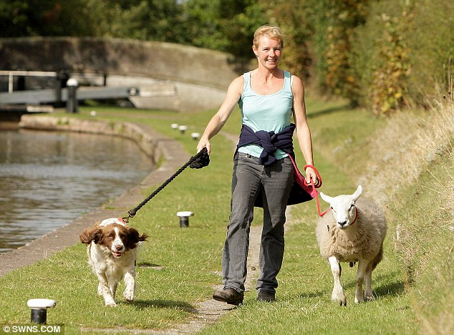
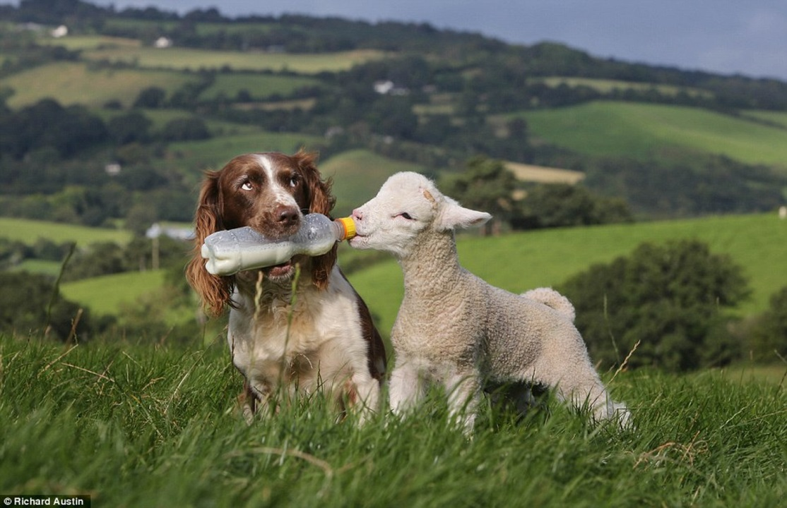

Slide 28
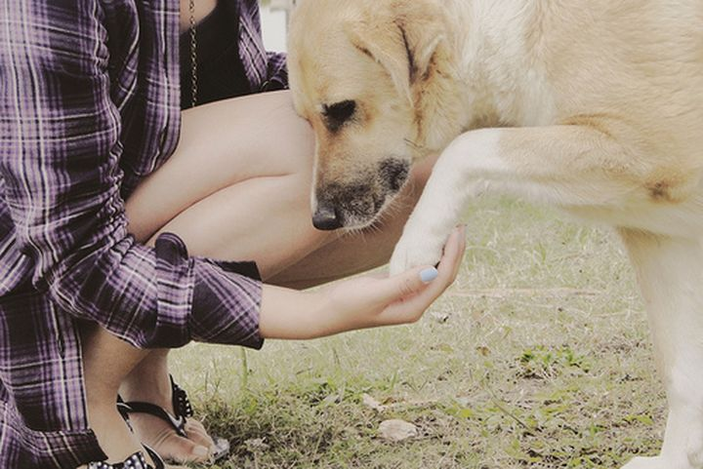
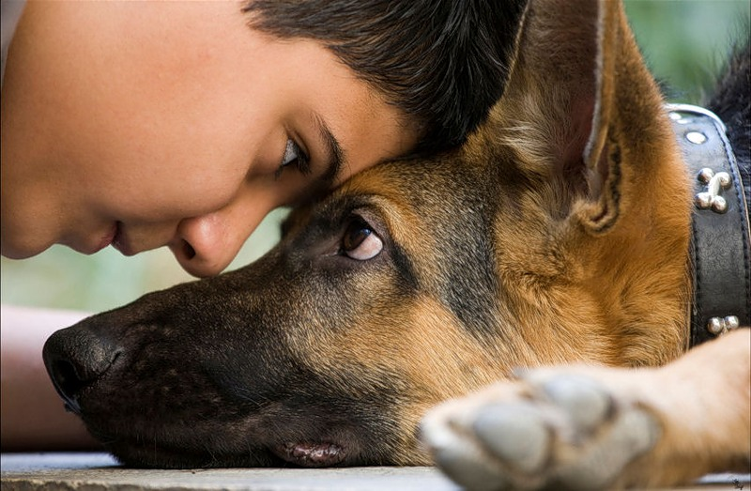

Slide 29
Спасибо за внимание

